Slide 1
PLANEJAMENTO E GERENCIAMENTO DE SOFTWARES
Aluno: Adalberto Maia da Silva
Engenharia de Software - UFRN

Slide 2

O que é?
Organizar e preparar o projeto é a garantia de padronização e eficiência que promove o alcance de metas e objetivos direcionando recursos e esforços para cumprimento da missão.

Slide 3
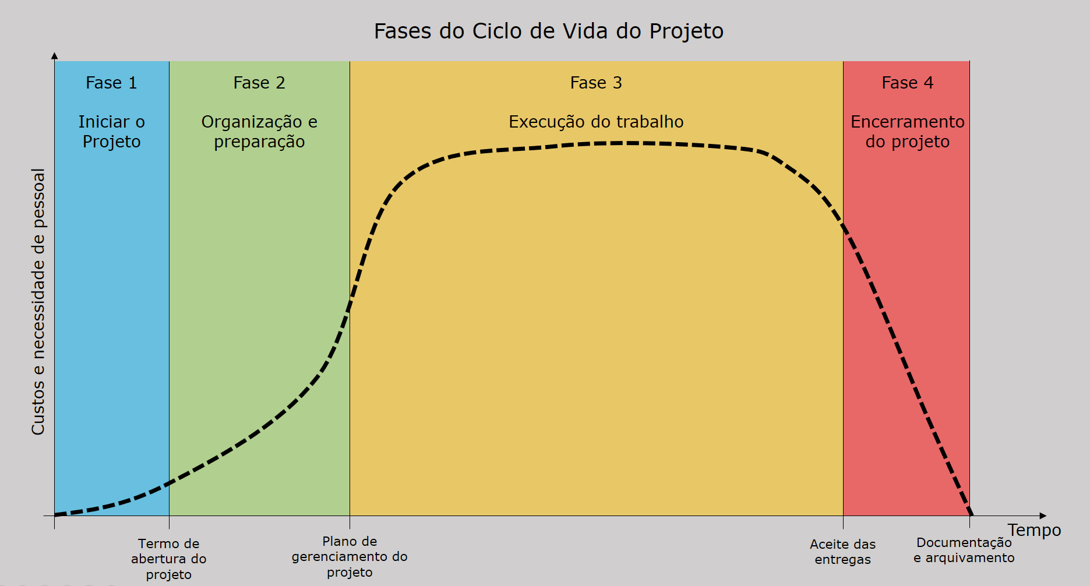
O que é?

Slide 4
Porque planejar?
- Garantir qualidade e o tempo de entrega;
- Manter dentro das restrições orçamentarias;
- Projetos são frequentemente únicos, tendo assim características e desafios próprios que trás uma gama de possibilidades novas, quanto mais preparado estiver, melhor é. Elaborar relatórios, definir funções, definir custos, monitorar revisões de projeto, elaborar apresentações, entre outros ajudam nas decisões para diminuir os riscos no decorrer do projeto e a criar níveis de processos e soluções para problemas que venham acontecer.

Slide 5

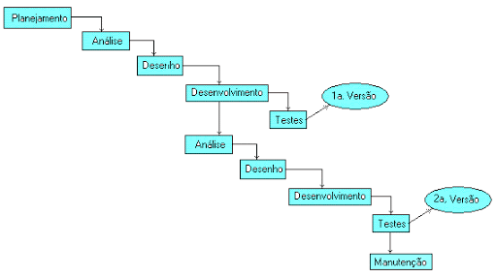
Calma, as coisas dão errado e tudo vai ficar bem!

